Slide 1
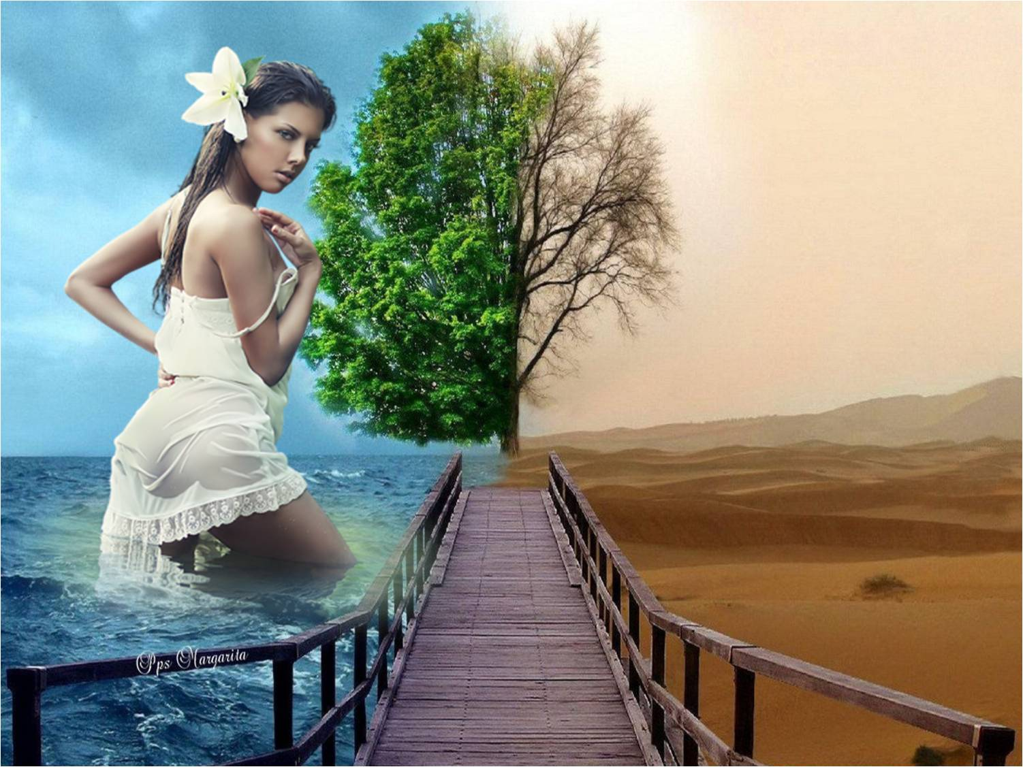








Slide 2

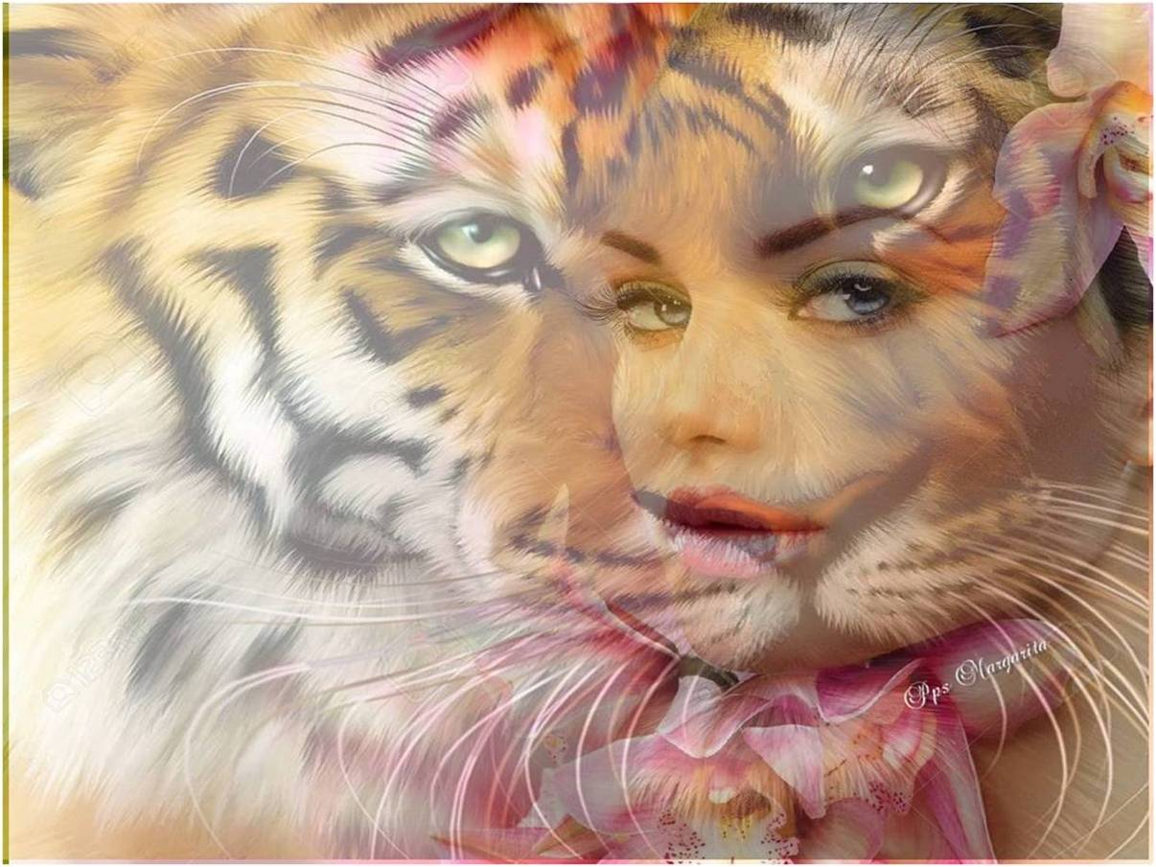
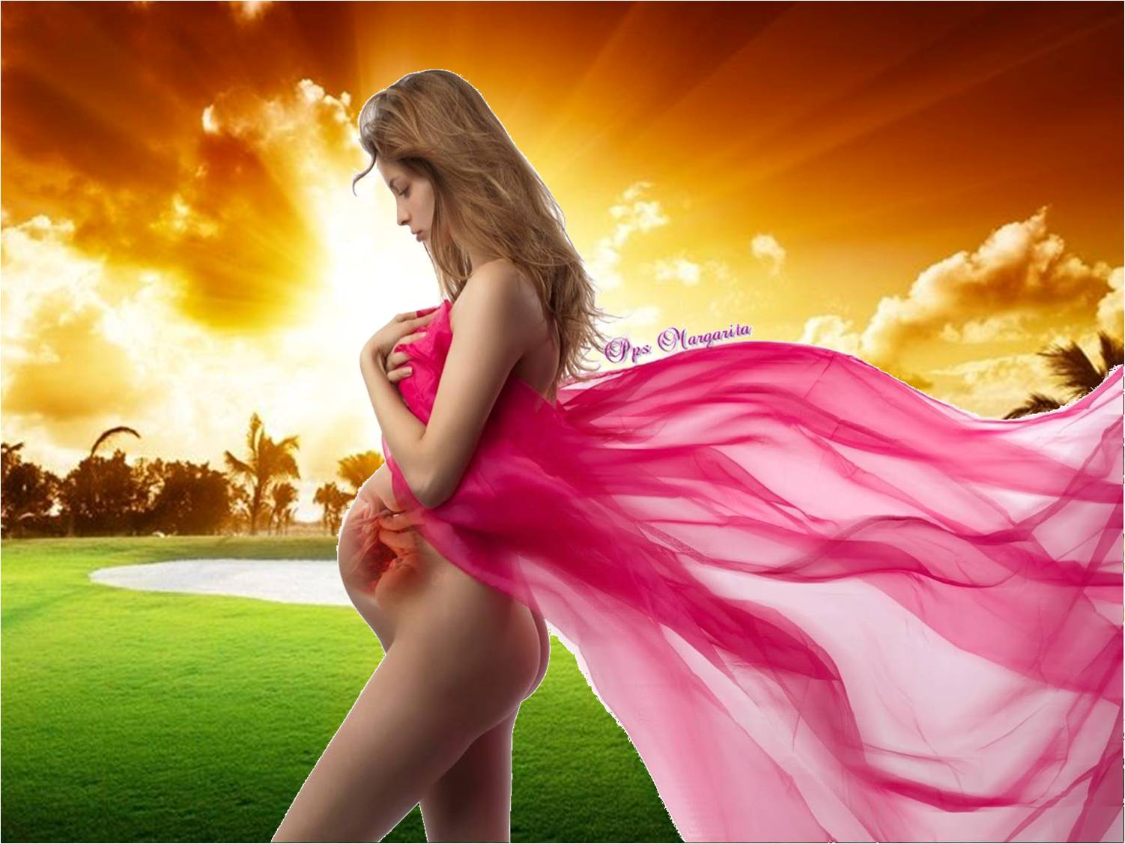
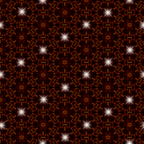

¡Eres la fuerza y la vida!
¡Mujer, tú eres nuestra esencia!

Slide 3


Al amor estas unida
y a toda nuestra existencia.

Slide 4

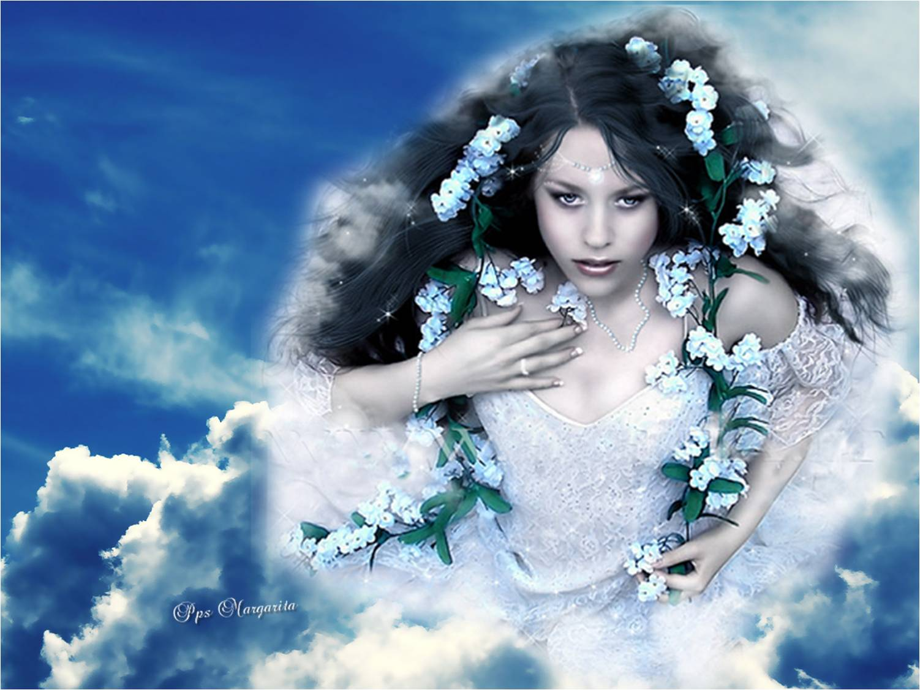
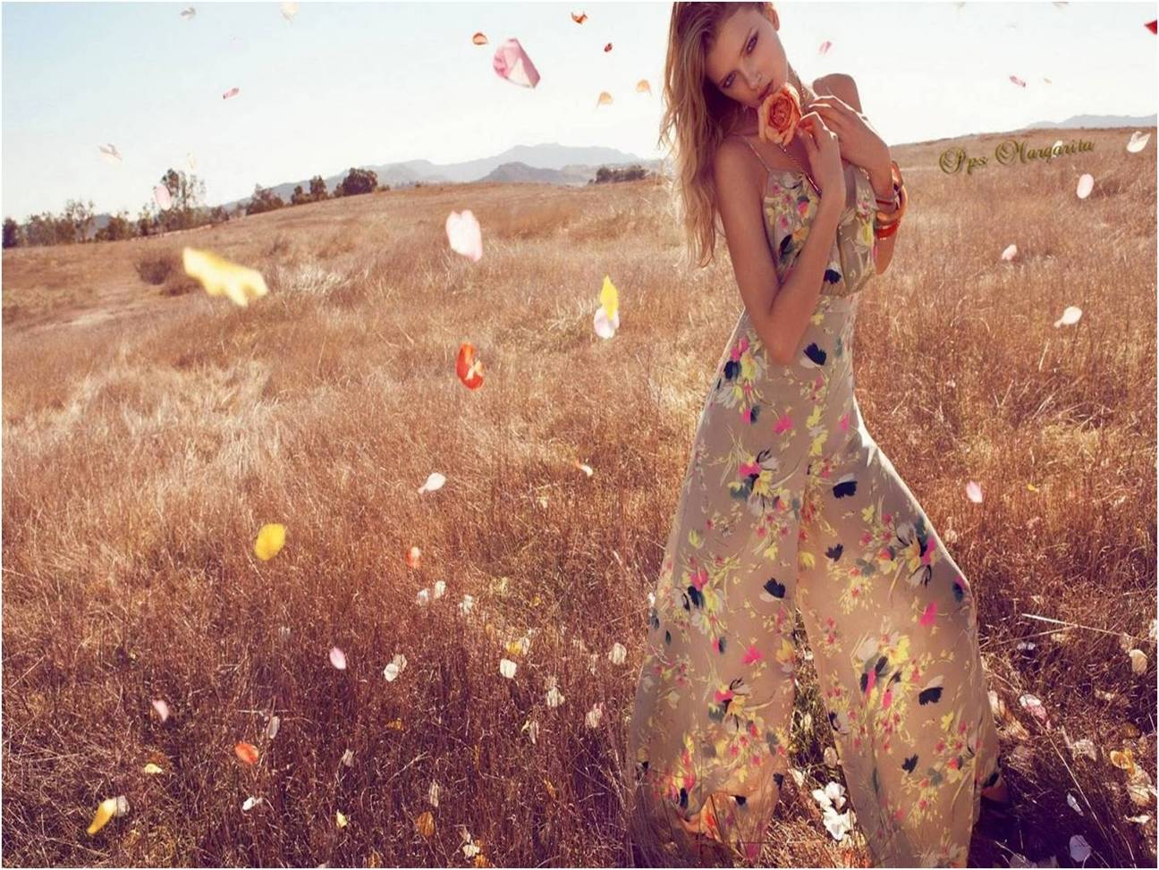

Eres lenguaje de tierra
Que se eleva en las alturas,

Slide 5

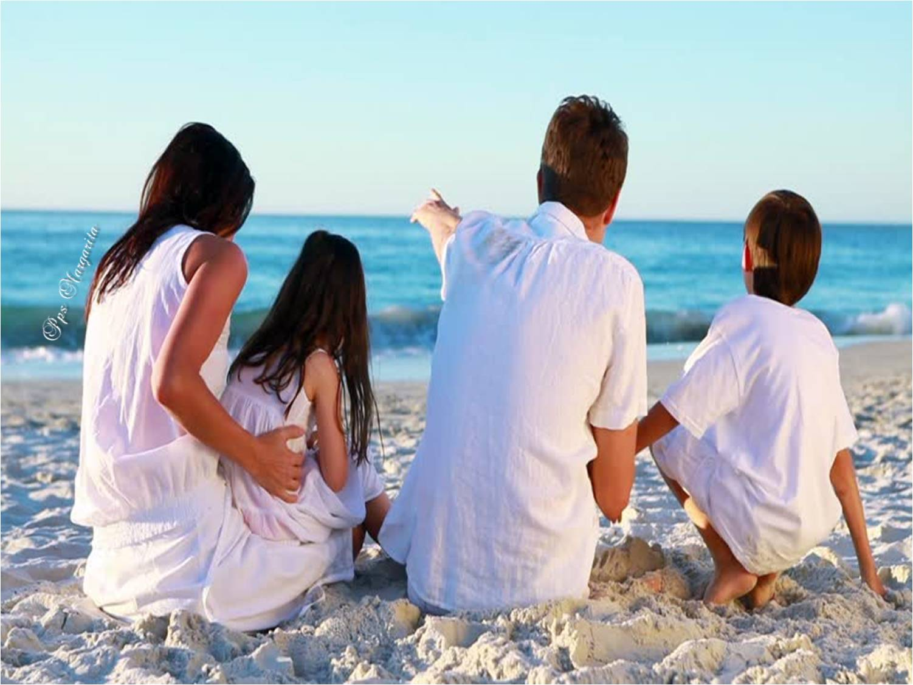

A la familia te aferras
¡Enalteces tu figura!

Slide 6
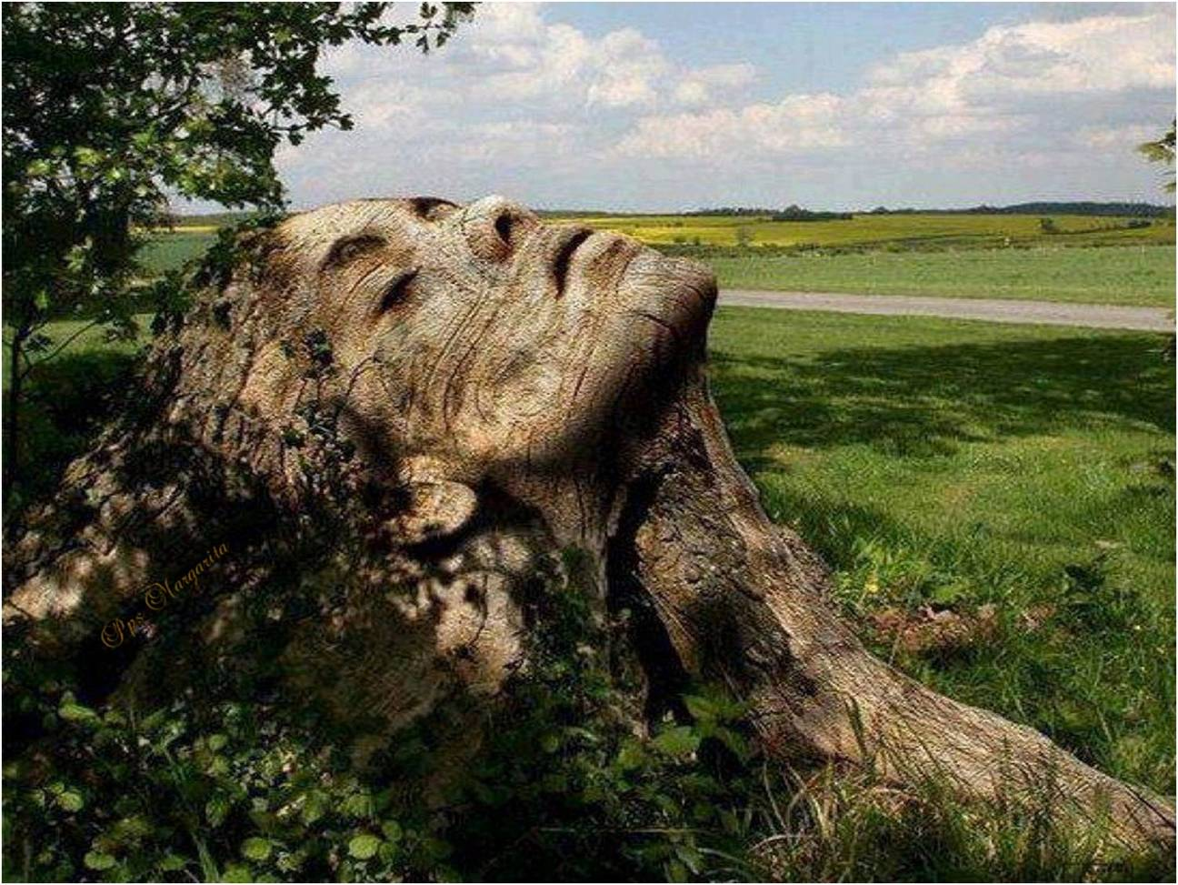
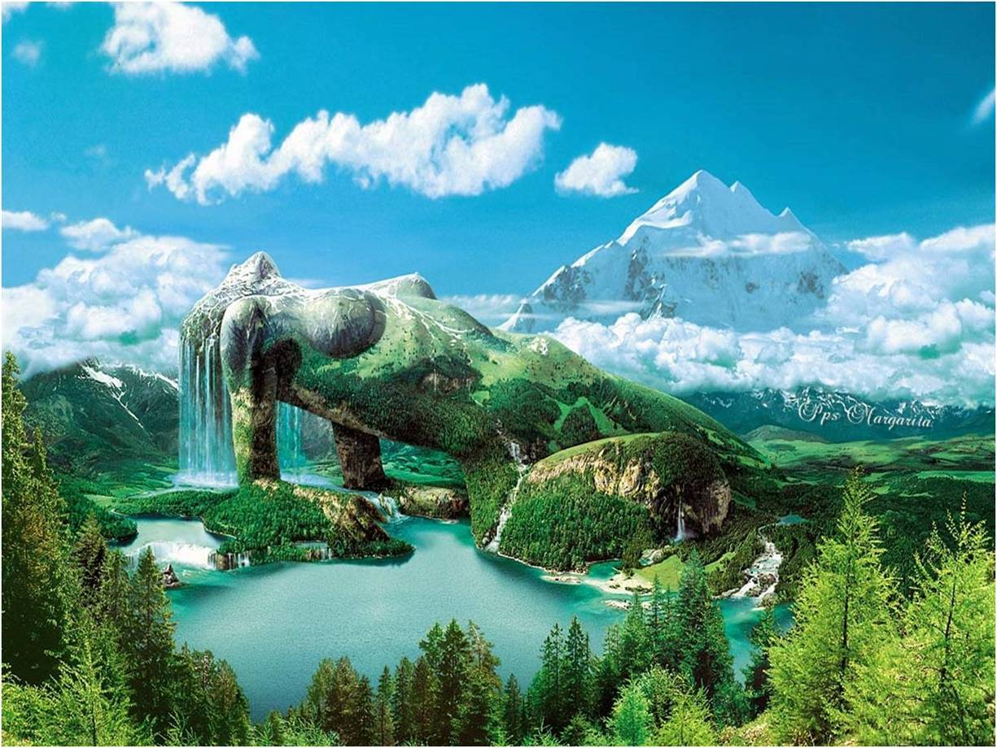
Tus raíces son profundas,
El universo es tu savia,

Slide 7
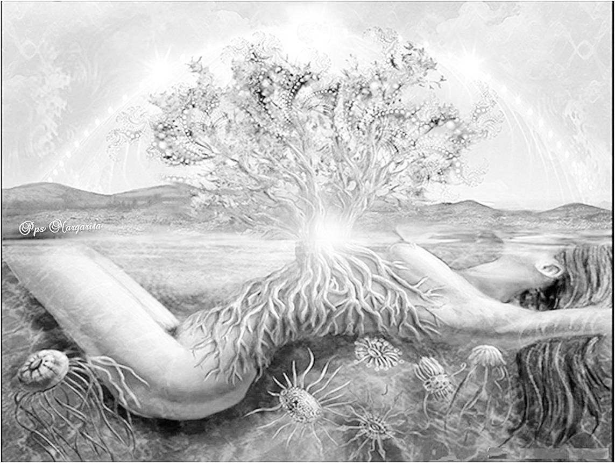
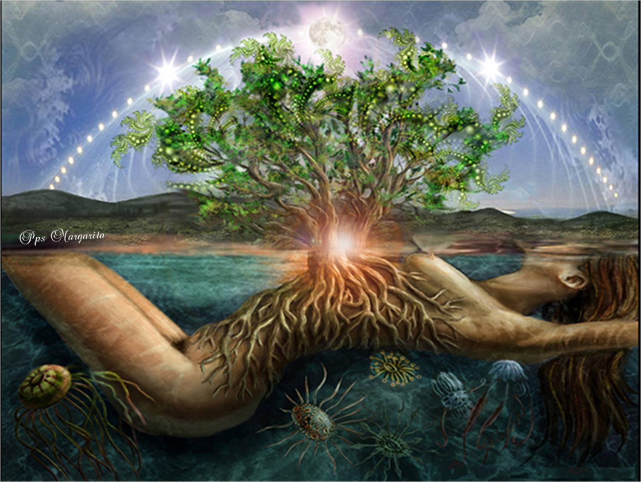
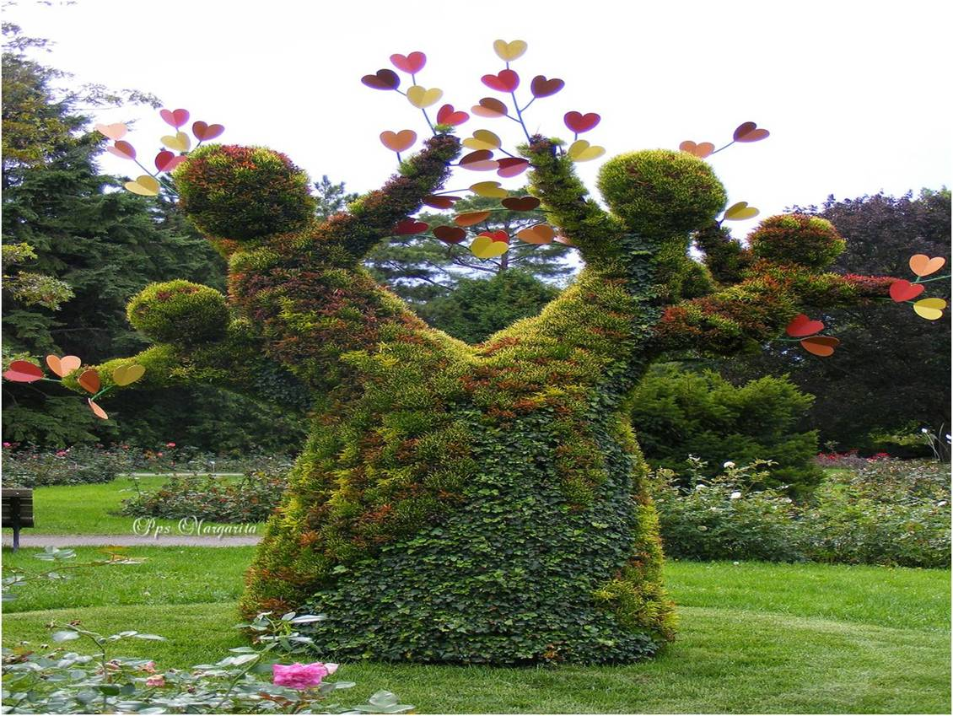

Tu felicidad fecunda,
Y tus retoños te atavían.

Slide 8
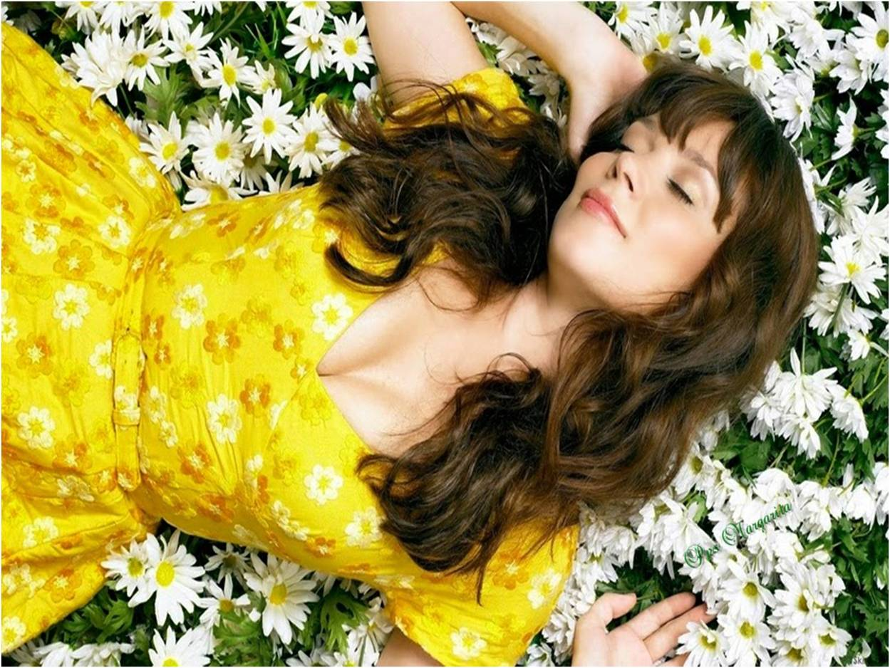
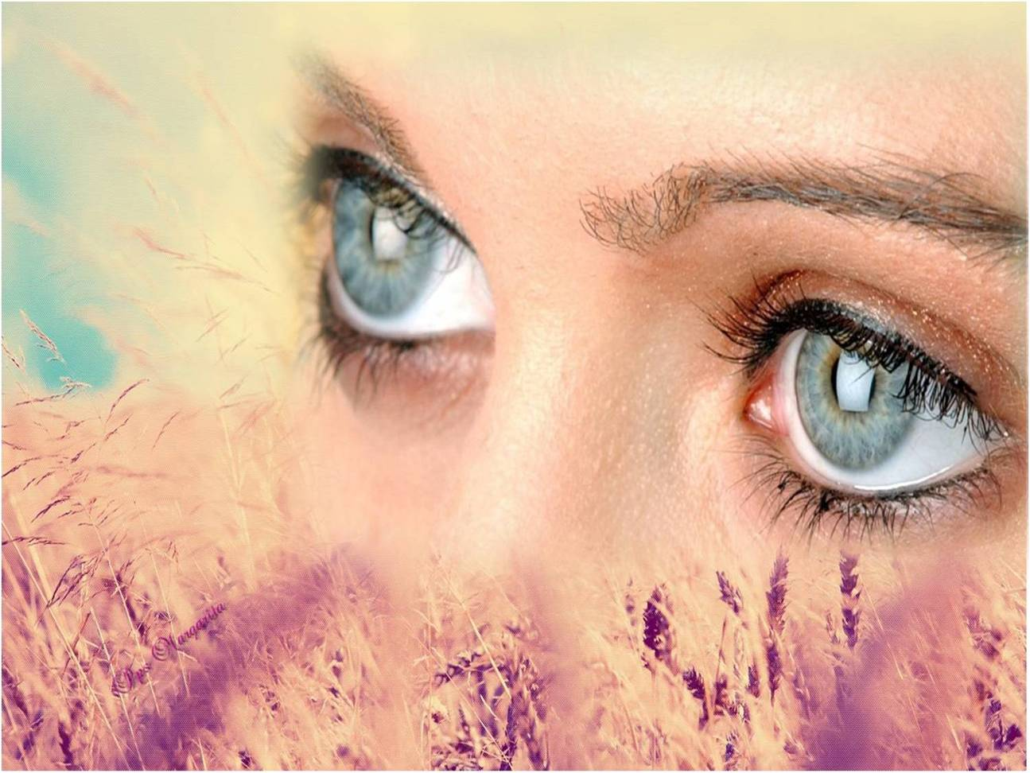
¡Entibias con tu mirada!
Eres sol de primavera,

Slide 9
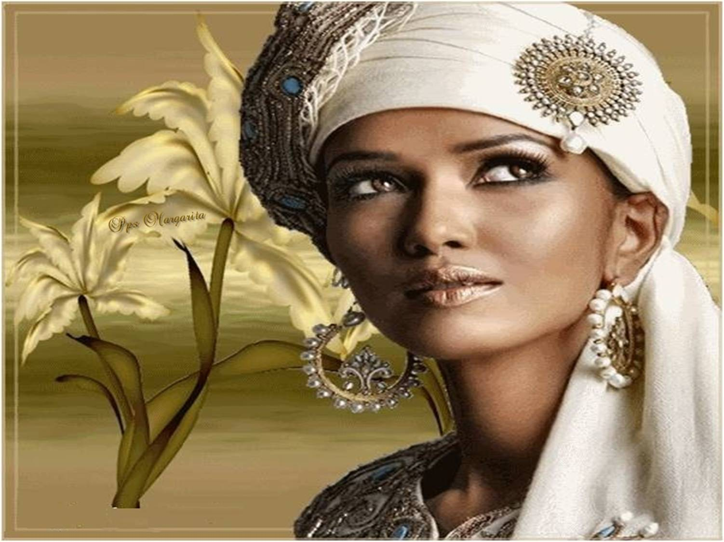

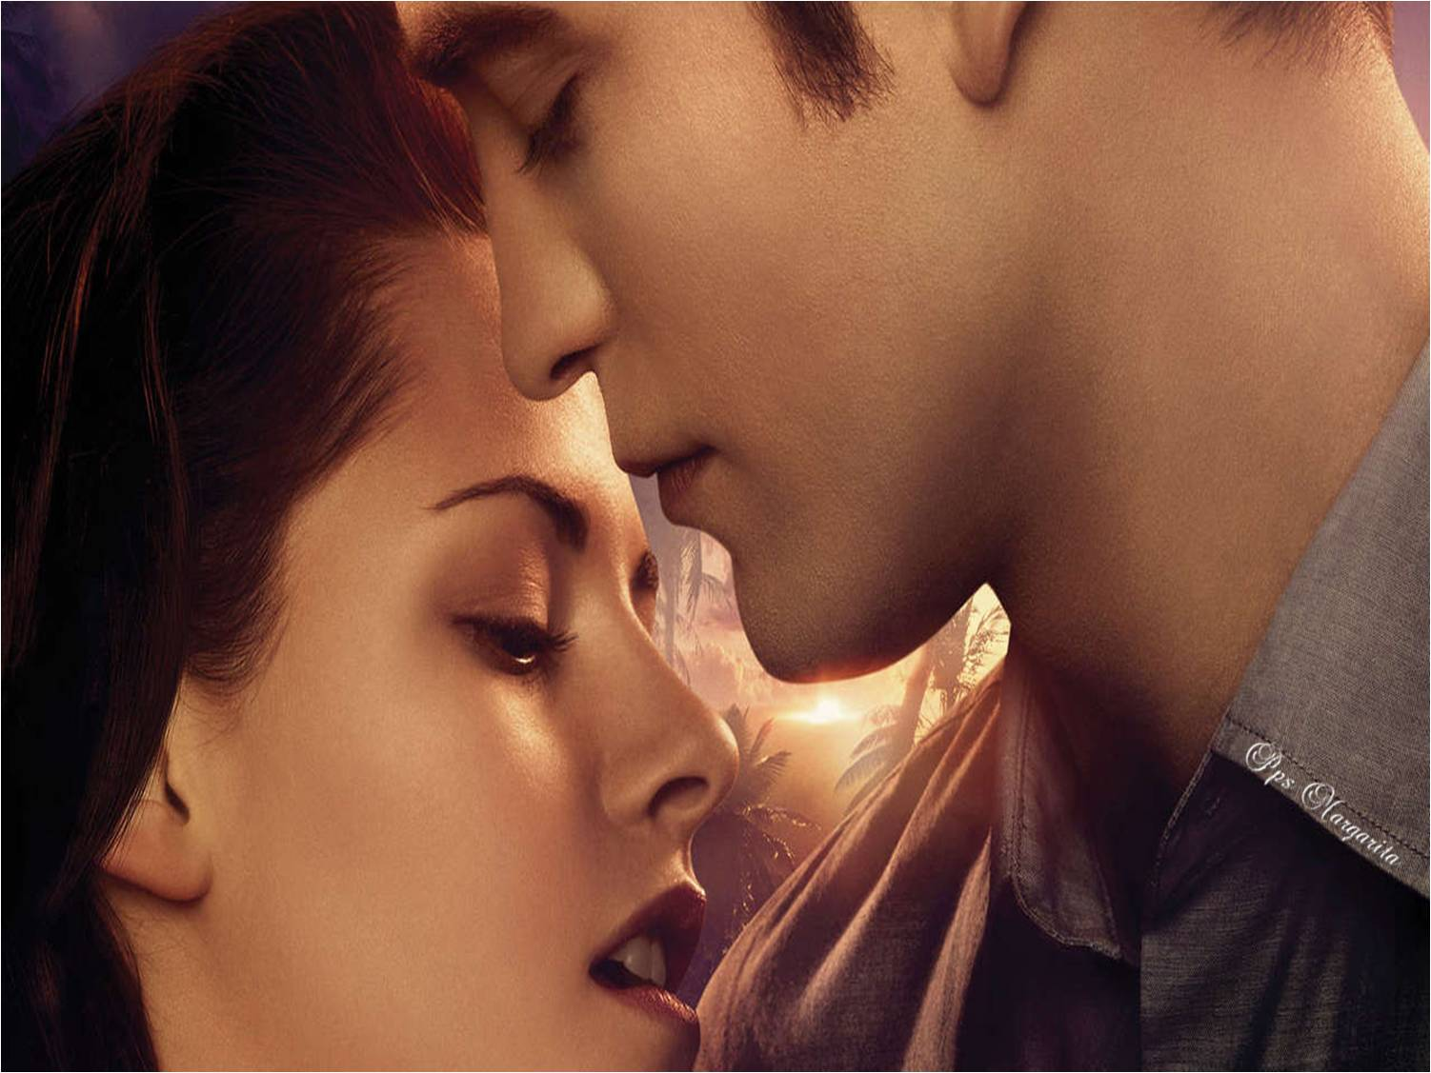
Que acaricias con palabras.
Mujer,
sabia consejera,

Slide 10
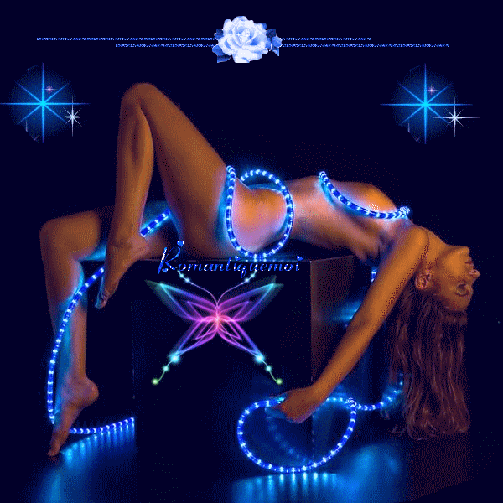
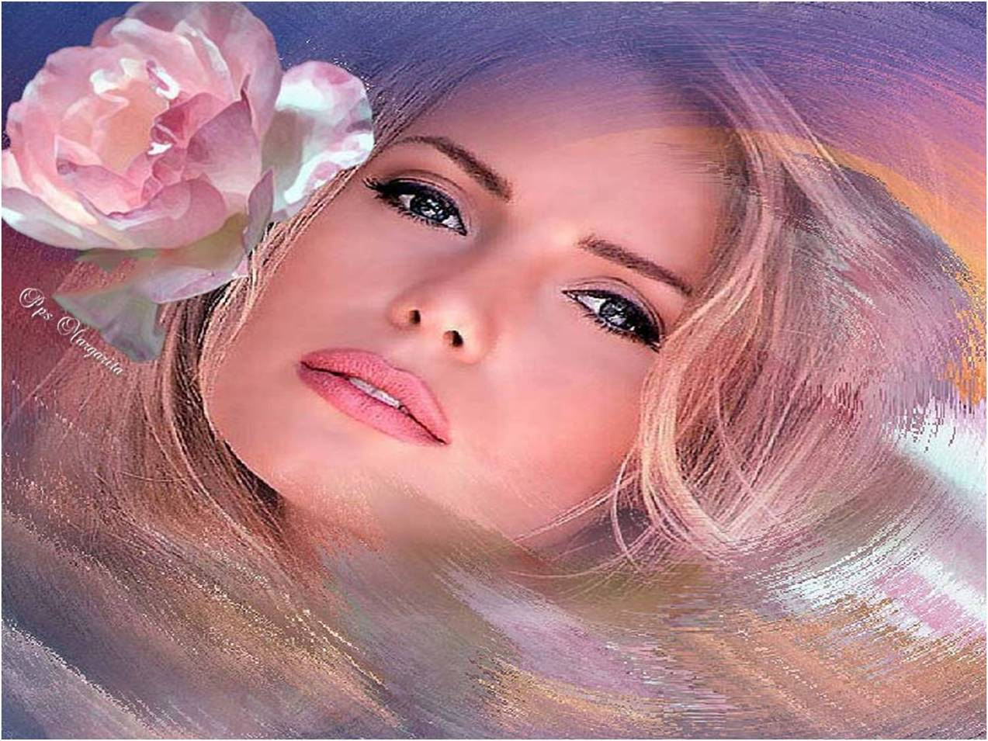



De muy preciado valor,
Eres perla de diamante,

Slide 11

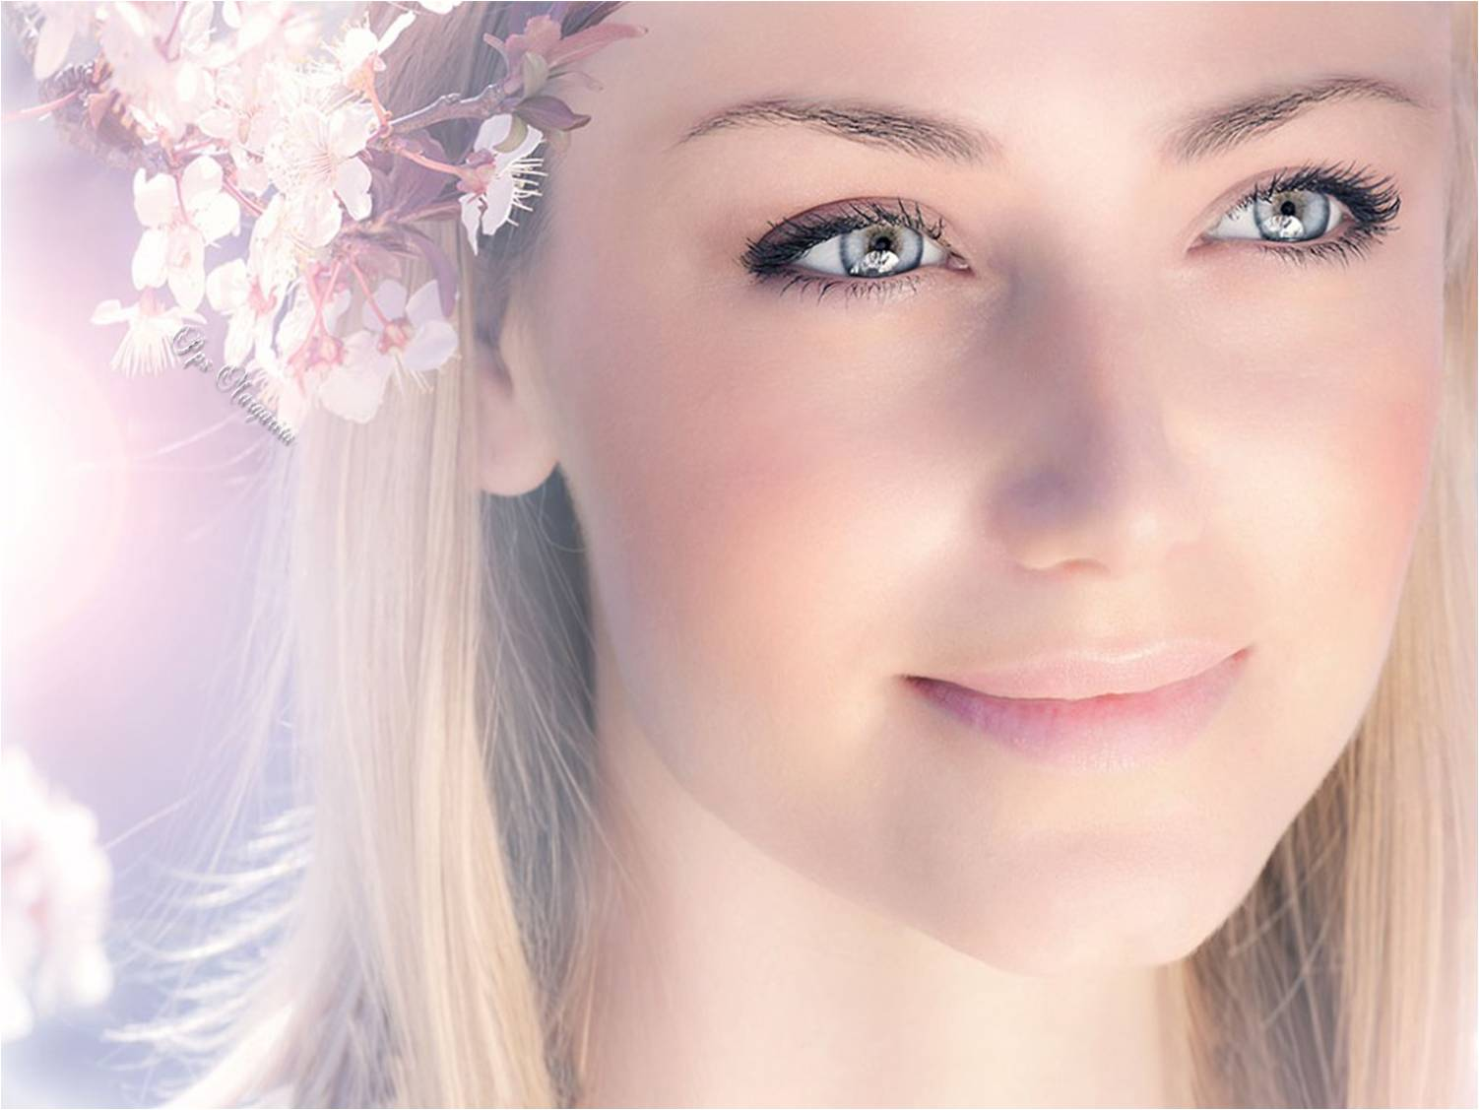
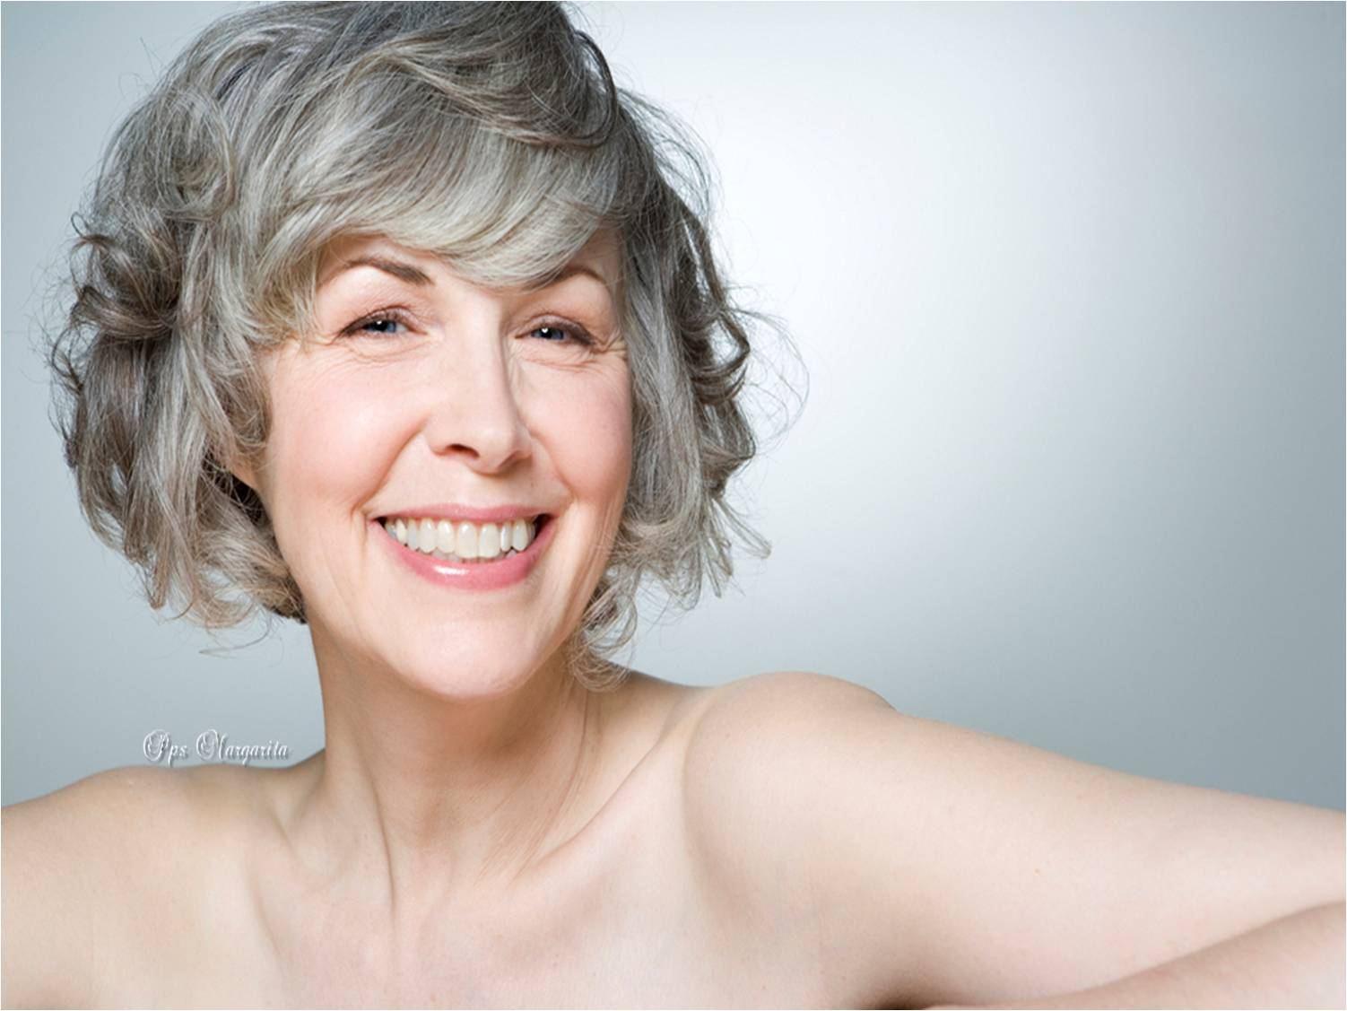


¡De este mundo lo mejor!
De belleza fulgurante,

Slide 12

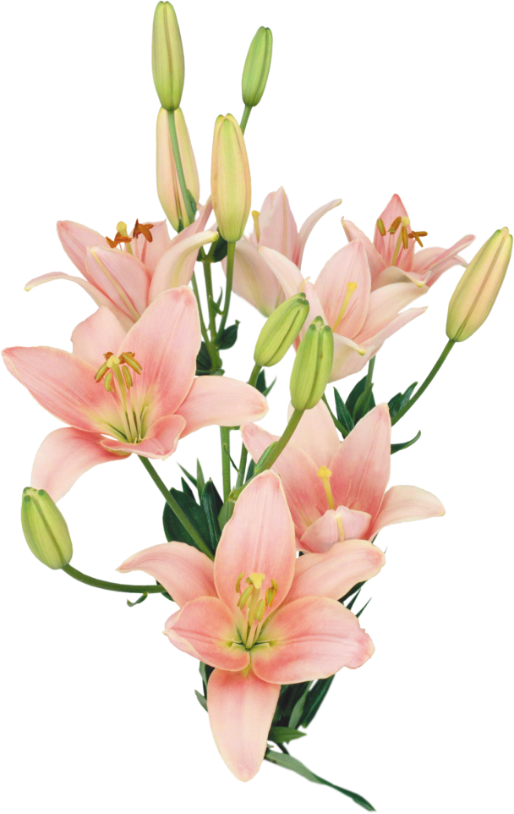
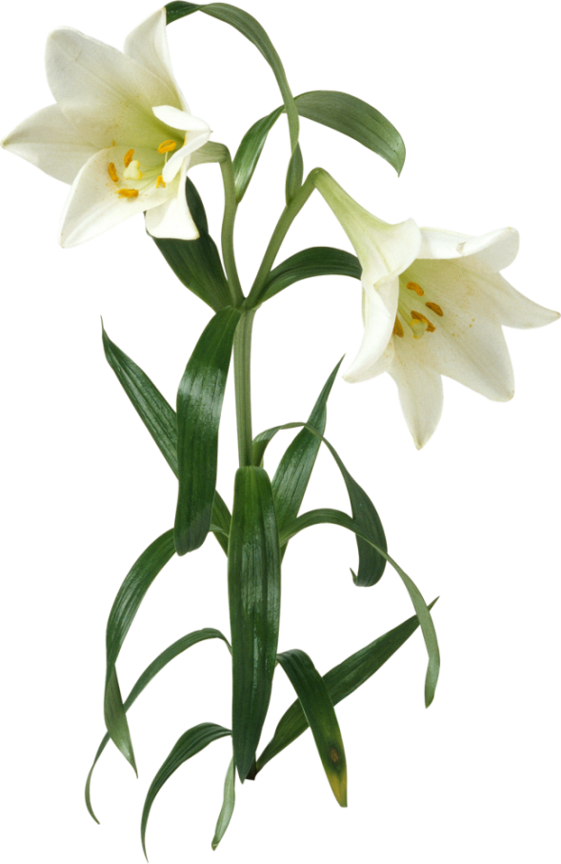



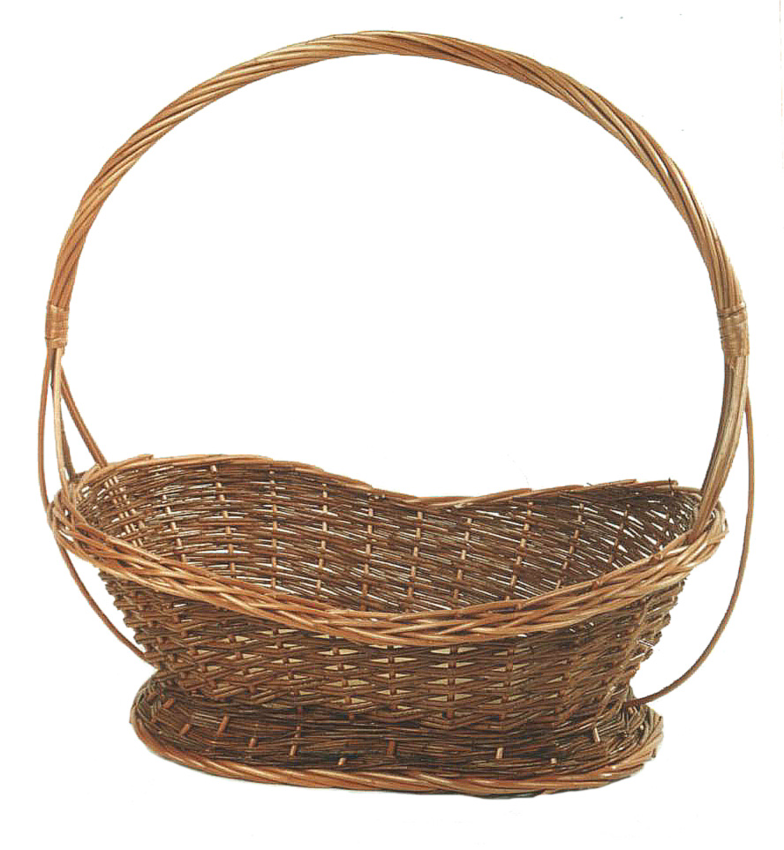

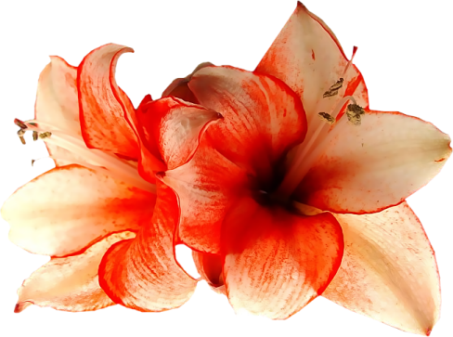
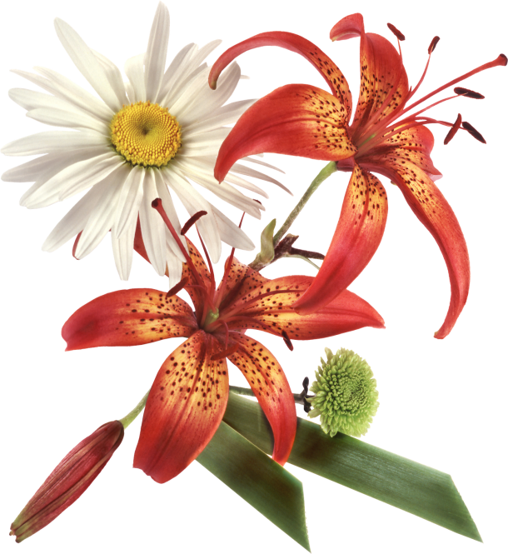
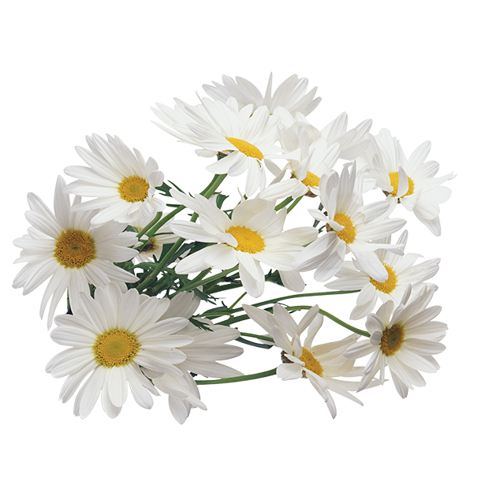




Slide 13









¿Te ha gustado?
Puedes ver más entrando
Aquí
Además puedes recibir powerpoints en tu correo electrónico suscribiéndote aquí:
Esta presentación powerpoint ha sido creada y compartida única y exclusivamente para mispps.com

